Slide 1
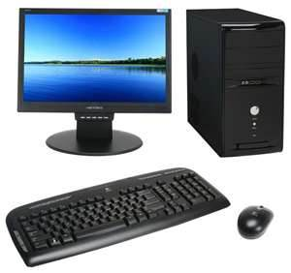
স্বাগতম

Slide 2



পরিচিতি
মোঃ সোহরাব হোসাইন
প্রভাষক আরবি
কামতা ডি এস ফাযিল মাদ্রাসা
কামতা বাজার
ফরিদ্গঞ্জ, চাঁদপুর।
ইনডেক্স নং- ২১০৮৯৬০
মোবাইল নং-০১৮১৫৪৪৭৩৭৭
শ্রেণিঃ- আলিম ১ম ও ২য় বর্ষ
বিষয়ঃ- আই সি টি
অধ্যায়ঃ- ২য়
সময়ঃ- ৪০ মিনিট
তাঃ- ২৩-০৯-২০১৯

Slide 3


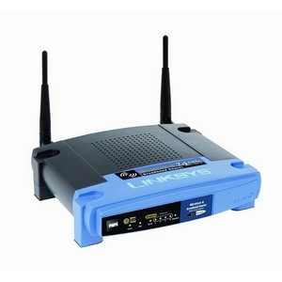


পূর্বজ্ঞান যাচাই

Slide 4

আজকের পাঠ ……
ডাটা কমিউনিকেশন ও এর মৌলিক উপাদান।

Slide 5
শিখন ফল
ডাটা কমিউনিকেশন সম্পর্কে বলতে পারবে ;
ডাটা কমিউনিকেশন পদ্ধতির উপাদান কী কী তা বলতে পারবে;
ডাটা কমিউনিকেশন পদ্ধতির উপাদানসমূহ বিশ্লেষন করতে পারবে।

Slide 6


পাঠ উপস্থাপন
প্রেরক/প্রাপক
প্রেরক/প্রাপক
ডাটা কমিউনিকেশনঃ
কোন ডাটাকে একস্থান হতে অন্যস্থানে কিংবা এক কম্পিউটার হতে অন্য কম্পিউটারে কিংবা এক ডিভাইস হতে অন্য ডিভাইসে স্থানান্তর কিংবা একজনের ডাটা অন্য সবার নিকট স্থানান্তরের প্রক্রিয়াই ডাটা কমিউনিকেশন। ১৯৬০ সালে সর্বপ্রথম ডাটা কমিউনিকেশন প্রক্রিয়াটি প্রচলন হয়। তখন একটি কেন্দ্রীয় কম্পিউটার হতে দূরবর্তী টারমিনালে ডাটা স্থানান্তর করা হয়েছিল।
চিত্রঃ ডাটা কমিউনিকেশন

Slide 7

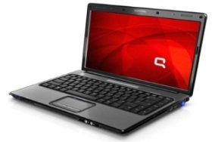
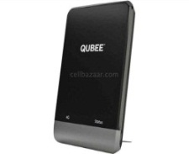
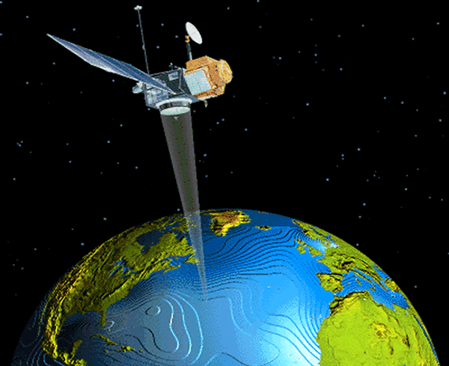
ডাটা কমিউনিকেশন এর মৌলিক উপাদান ৫টি । যথা-
Source বা উৎস
Transmitter বা প্রেরক
Medium বা মাধ্যম

Slide 8
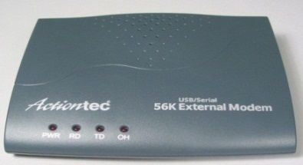
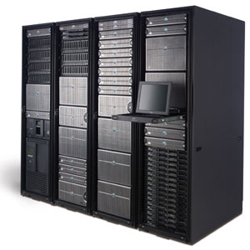
Receiver বা গ্রাহক
Destination বা গন্তব্য

Slide 9
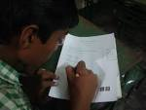
একক কাজ
ডাটা কমিউনিকেশন শব্দের অর্থ কী ?
ডাটা কমিউনিকেশন বলতে কী বুঝ ?
ডাটা কমিউনিকেশন এর উপাদান কয়টি ও কী কী ?

Slide 10


Source বা উৎস
যে ডিভাইস হতে ডেটা পাঠানো হয় তাকে Source বা উৎস বলে। যেমন : Computer
চিত্র : Laptop Computer

Slide 11
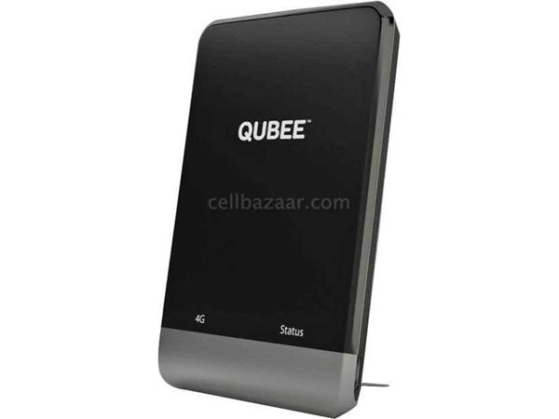
Transmitter বা প্রেরক
যে ডিভাইস উৎস হতে ডেটা নিয়ে কমিউনিকেশন মাধ্যমে পাঠায় তাকে Transmitter বা প্রেরক বলে। উদাহরণ : Modem
চিত্র : Modem

Slide 12

Medium বা মাধ্যম
যার মধ্য দিয়ে ডেটা একস্থান হতে অন্য স্থানে স্থানান্তরিত হয় তাকে Medium বা মাধ্যম বলে।
উদাহরণ:রেডিওওয়েব, মাইক্রোওয়েব, স্যাটেলাইট
চিত্র : স্যাটেলাইট

Slide 13



Receiver বা গ্রাহক
কমিউনিকেশনের মাধ্যমে যার কাছে ডেটা পাঠানো হয় তাকে Receiver বা গ্রাহক বলে । উদাহরণ : মডেম
চিত্র : External মডেম

Slide 14
Destination বা গন্তব্য
ডেটার সর্বশেষ গন্তব্যস্থলই হল Destination বা গন্তব্য । উদাহরণ : Server Computer, PC

Slide 15

মূল্যায়ন
ডেটা কমিউনিকেশন কী ?
ডেটা কমিউনিকেশন এর উপাদান কয়টি ও কি কি ?

Slide 16

বাড়ীর কাজ
ডেটা কমিউনিকেশনের মাধ্যমে তোমারা কী কী সুবিধা গ্রহন করতে পার, তার একটি তালিকা করে আনবে ।

Slide 17
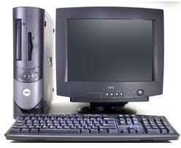
ধন্যবাদ

